Slide 1

NSP32m
電機三甲
109310125
廖宏益
體積很小的光譜檢測sensor
有UART、SPI兩種傳輸介面
低功耗：Standby mode下只需11uA
波長範圍：350nm~1050nm
(不同type有不同範圍)

Slide 2
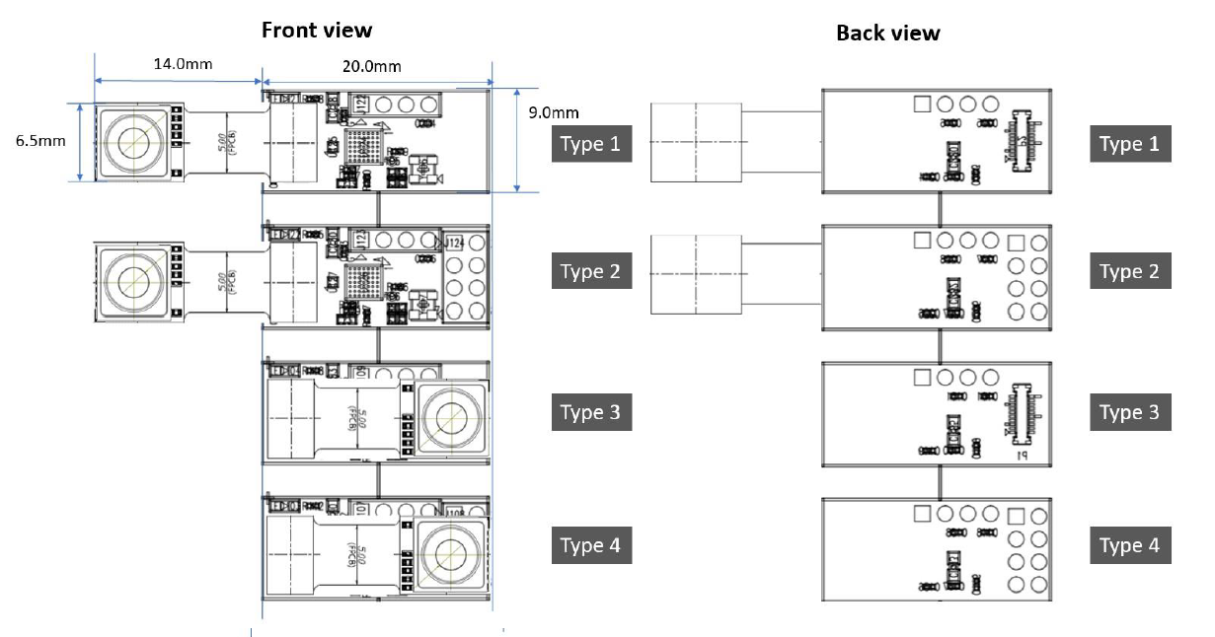
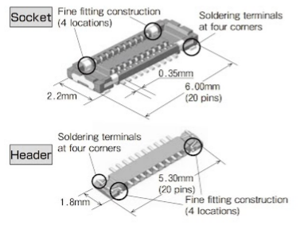
Moudle Types
Type1、3：(20pins)
使用AXG720047板對板及夾層連接器，把Socket焊在NSP32m上，Header焊在MCU上，可使NSP32m與MCU對接

Slide 3
Moudle Types
Type2、4：(8pins)
直接焊導線上去或
焊一般的針腳上去

Slide 4
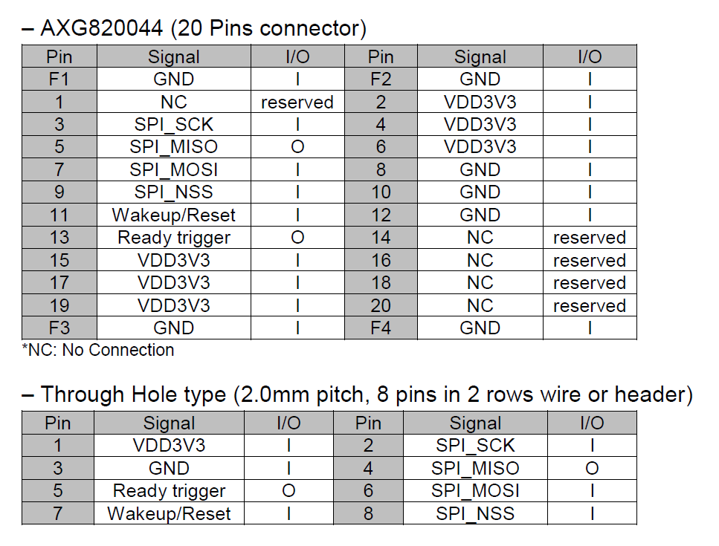
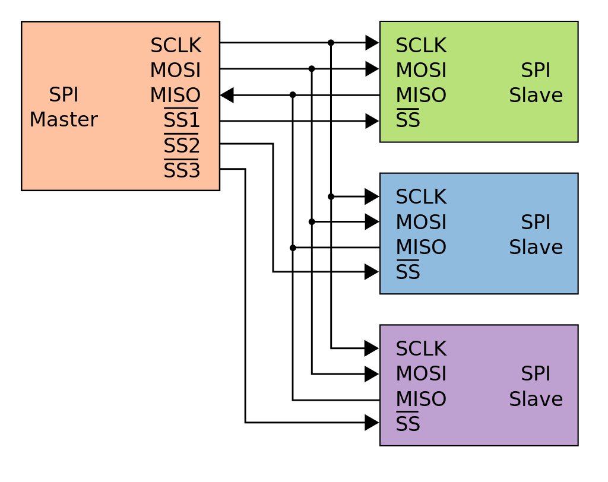
SPI mode
SPI(Serial Peripheral Interface Bus)
SCK：串列時脈，由主機發出
MISO：主出從入訊號（資料由主機發出）
MOSI：主入從出訊號（資料由從機發出）
NSS：片選訊號，由主機發出，低電位有效

Slide 5
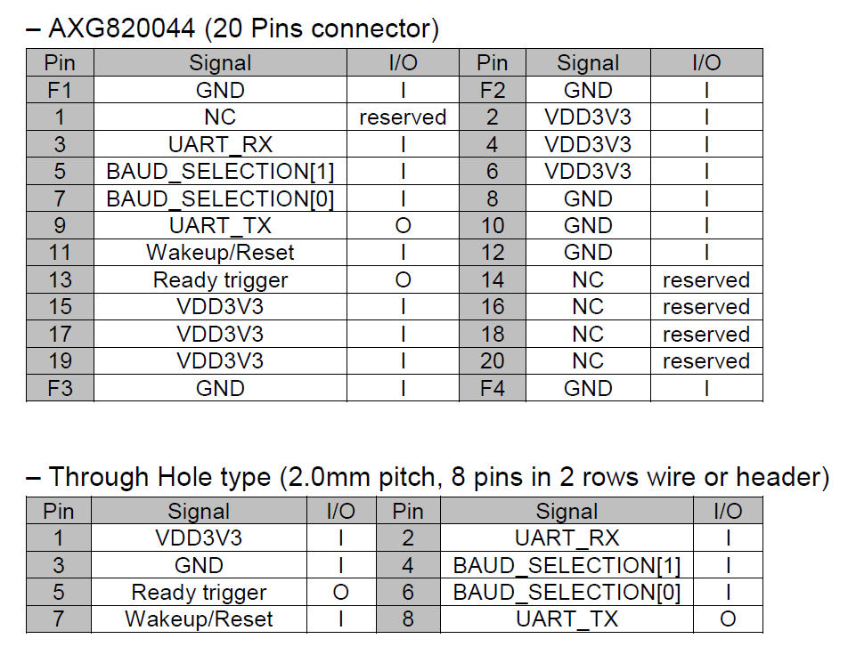
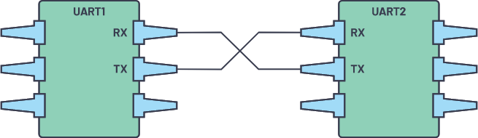
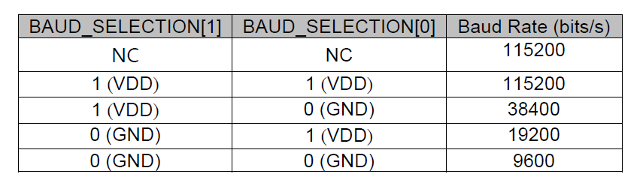
UART mode
UART(Universal Asynchronous Receiver/Transmitter)
RX：接收器
TX：發送器
(只能1對1傳輸)
BAUD_SELECTION：

Slide 6
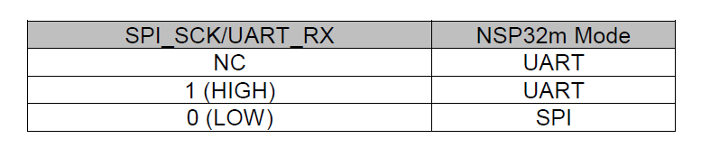
UART mode
起始位元
同位檢查位元
停止位元
Note：
(1)NSP32m通常會自己決定要用SPI還是UART模式
(2)如果不是使用者想要的模式的話，可以依照下表來決定需要的模式

Slide 7
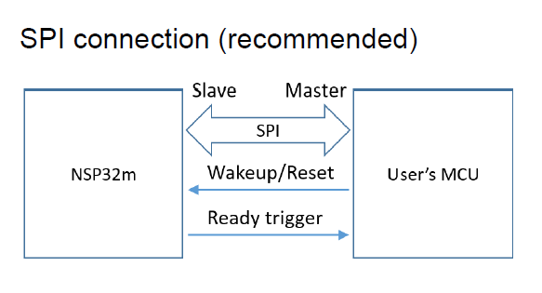
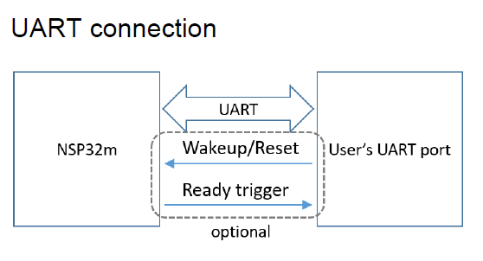
Commands & Operations
建議使用SPI模式
如果MCU沒有SPI介面時才去用UART模式
Wakeup/Reset腳位沒接東西的話不能進入Standby mode

Slide 8
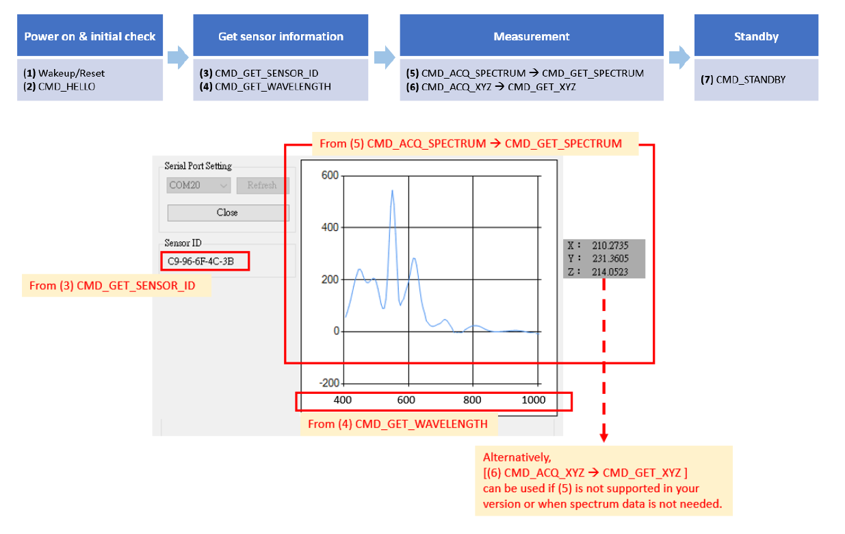
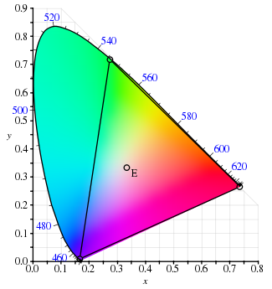
Commands & Operations
CMD_HELLO：決定是SPI mode還是 UART mode
CMD_STANDBY：讓NSP32m進入Standby mode
CMD_GET SENSOR_ID：回傳NSP32的ID
CMD_GET_WAVELENGTH：回傳波長範圍，單位(nm)
CMD_ACQ_SPECTRUM：開始測量光譜數據
CMD_GET_SPECTRUM：回傳光譜數據
CMD_ACQ_XYZ：開始測量 CIE 1931 XYZ(一種色彩空間，類似RGB)
CMD_GET_XYZ ：回傳CIE 1931 XYZ值

Slide 9
Commands & Operations
將上一頁的指令(1)~(7)做完一輪會得到像左圖這種結果

Slide 10
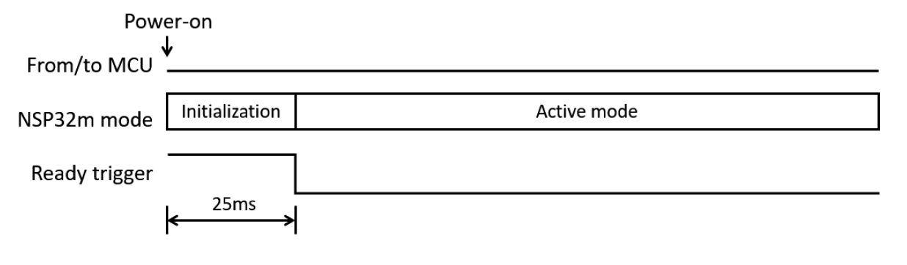
Time diagram
開機：
SPI_SCK/UART_RX腳位必須維持在同一個狀態25ms

Slide 11
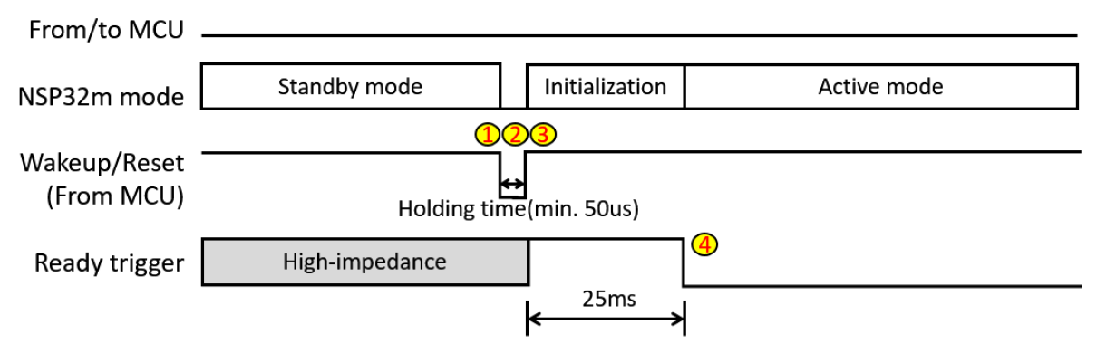
Time diagram
Wakeup/Reset：
SPI_SCK/UART_RX腳位必須維持在同一個狀態25ms

Slide 12
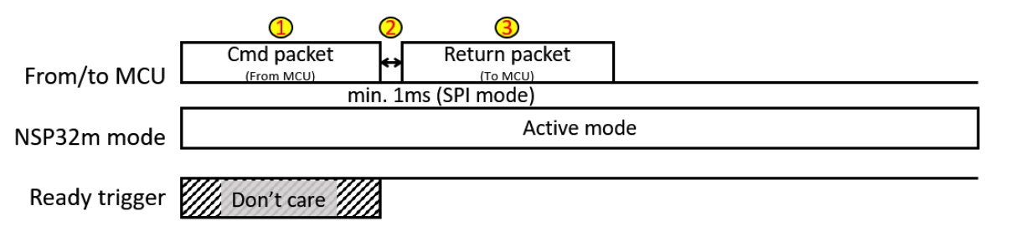
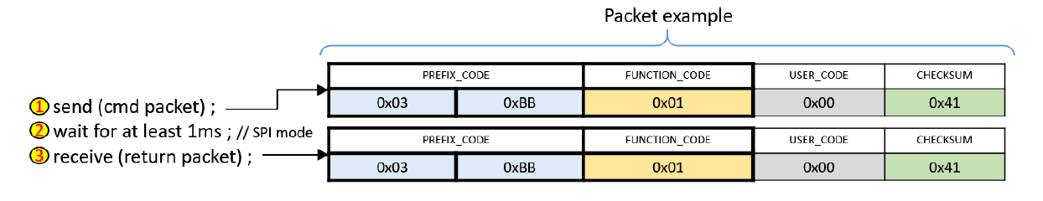
Time diagram
CMD_HELLO(function code:0x01)：

Slide 13
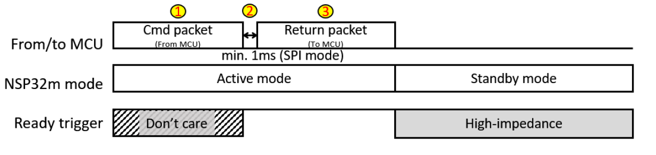
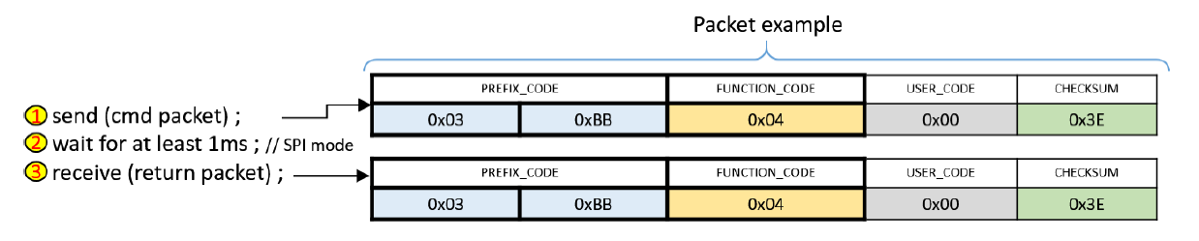
Time diagram
CMD_STANDBY (function code:0x04) ：
進入Standby mode
Standby mode下除了VDD、GND腳位其他角都是高阻抗

Slide 14
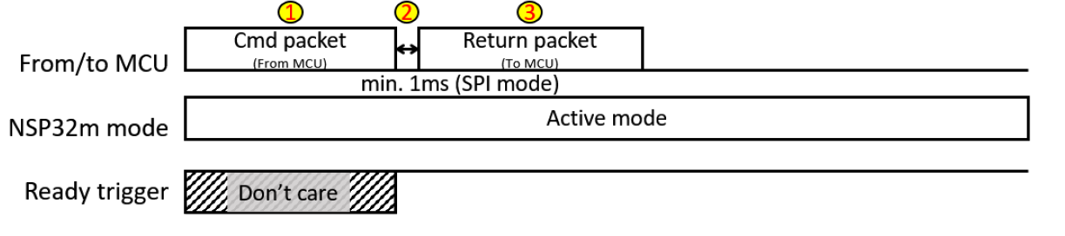
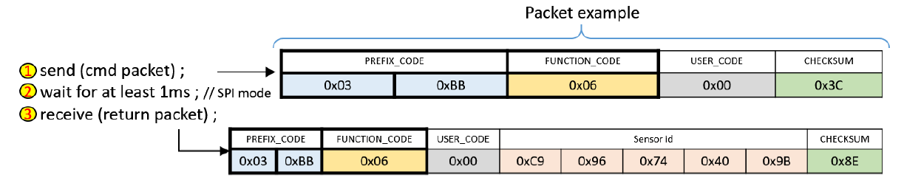
Time diagram
CMD_GET SENSOR_ID (function code:0x06) ：
回傳sensor id給MCU

Slide 15
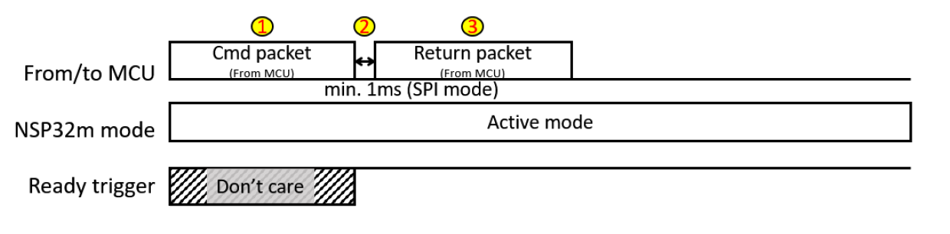
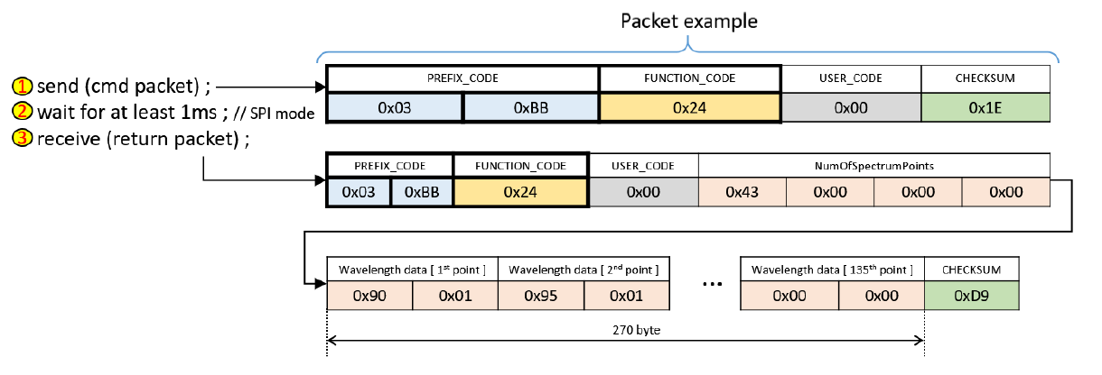
Time diagram
CMD_GET_WAVELENGTH (function code:0x24) ：
頻譜的點(橫軸)，最多135個點
回傳 NumOfSpectrumPoints 個波長的值，單位(nm)

Slide 16
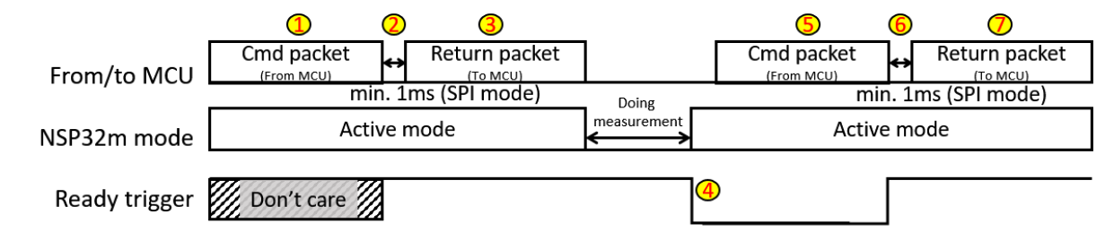
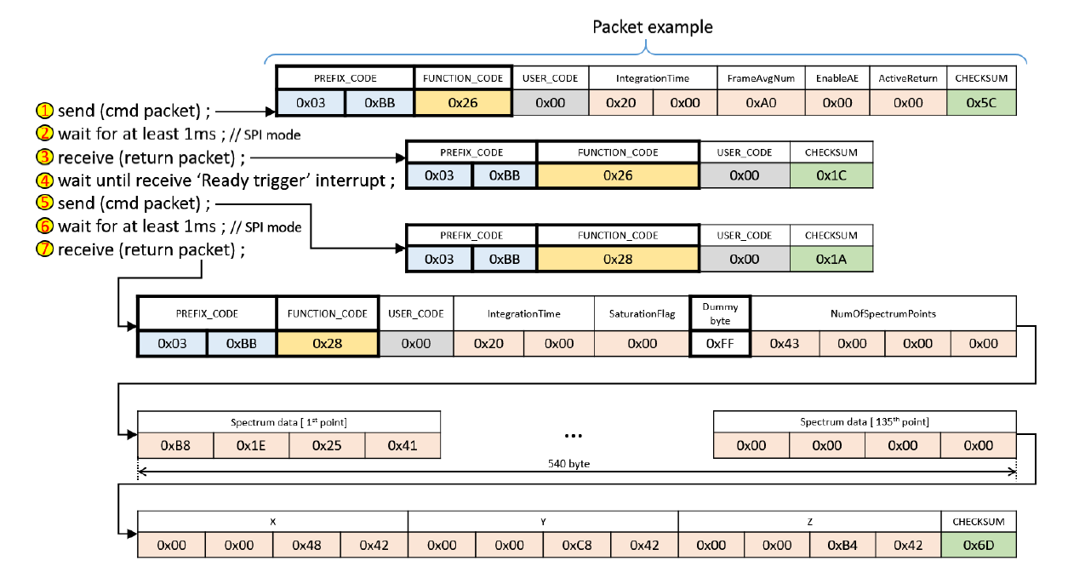
Time diagram
CMD_ACQ_SPECTRUM (0x26) & CMD_GET_SPECTRUM (0x28) ：
取平均的次數，數字越大會花越多時間
曝光時間(ms) = (896*[InergrationTime]+160)/500
是否要自動曝光，1➔是，0➔否
UART模式下才會用到的腳位，做完acquisition自動回傳CMD_GET_SPECTRUM的封包

Slide 17
Time diagram
CMD_ACQ_SPECTRUM (0x26) & CMD_GET_SPECTRUM (0x28) ：
如果AE = 1，就會回傳此數值
如果飽和的話為1，且此次測量會被丟掉
回傳頻譜值(縱軸)
回傳CIE 1931 XYZ值

Slide 18
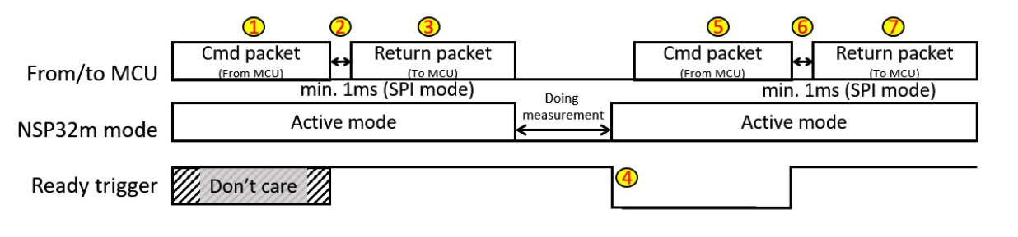
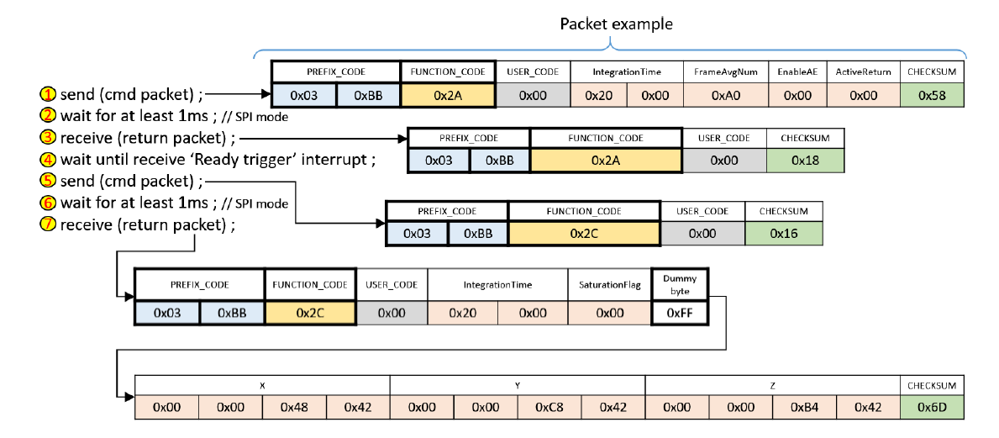
Time diagram
CMD_ACQ_XYZ (0x2A) & CMD_GET_XYZ (0x2C) ：
取平均的次數，數字越大會花越多時間
曝光時間(ms) = (896*[InergrationTime]+160)/500
是否要自動曝光，1➔是，0➔否
UART模式下才會用到的腳位，做完acquisition自動回傳CMD_GET_SPECTRUM的封包

Slide 19
Time diagram
CMD_ACQ_XYZ (0x2A) & CMD_GET_XYZ (0x2C) ：
如果AE = 1，就會回傳此數值
如果飽和的話為1，且此次測量會被丟掉
回傳CIE 1931 XYZ值

